Slide 1
The Ecom Powerhouse Built on Tech, Not Just Boxes

Slide 2
+32.1
%
+471.4
+319.2
%
%

Slide 3
Cos‘è yakkyo?
La sintesi perfetta tra intelligenza artificiale e soluzioni e-commerce complete.
Cosa facciamo?
Semplifichiamo ogni aspetto, dall'approvvigionamento innovativo alla logistica transfrontaliera e al marketing, potenziando efficienza e crescita.

Slide 5
La piattaforma completa per il sourcing, il controllo qualità, la spedizione e lo sdoganamento di prodotti personalizzati dalla Cina. Ingrosso e Dropshipping
La suite SaaS di intelligenza artificiale dedicata al sourcing ed al marketing e-commerce.

Slide 6
Con il dropshipping, il mondo è il tuo magazzino senza possederne le chiavi

Slide 7
Un negozio online senza magazzino fisico

Slide 8
$ 225.9 B
Mercato globale del Dropshipping 2022
TOYS, HOBBY & DIY
FURNITURE & APPLIANCES
$ 1.2 T nel 2030
FOOD & PERSONAL CARE
(exp.)
ELECTRONICS & MEDIA
Source: grandviewresearch.com
FASHION

Slide 9
Risultati
2023
RICAVI DELLE VENDITE : €6.3 M ( +5.8% VS 2022)
EBITDA: €1.1 M (+32.1% VS 2022)
EBITDA MARGIN : 17.0% (+28.8% VS 2022)
EBIT: €633K (+319.2% VS 2022)
RISULTATO NETTO : €400K (+471.4% VS 2022)
PFN: €0.3 M (CASH POSITIVE )
PATRIMONIO NETTO: €3.3 M (+13.8% VS 2022)
CAGR DELLE VENDITE :2017 - 2023: +40.1%

Slide 10
Revenue Model
Dropshipping
Il mark-up medio è del 30%-45% con un 5% sullo shipping.
Wholesale
Il mark-up medio è del 40% sul prezzo del prodotto
SAAS
Fee mensile con crediti a consumo ricaricabili

Slide 11
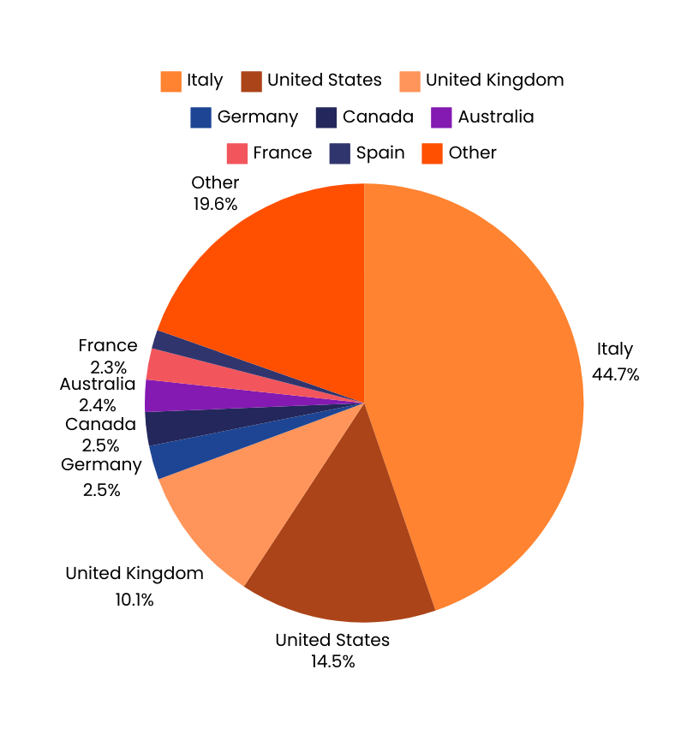
Clienti per nazione
5991
2117
Clienti registrati totali
Clienti con
almeno 1 acquisto
44,73%
55,27%
Clienti in Italia
Aziende Straniere

Slide 12
…e direttamente
dal nostro reparto corse

Slide 13
Winning products
21.148.093

Slide 14
Video vibes

Slide 15
LISTING EGM PRO
29 Dicembre 23
1° Direct listing su EGM con flottante 23%
Solida posizione di liquidità
Obiettivo di elevare la propria posizione sul mercato
Attrarre nuovi talenti
Aprire opportunità di M&A

Slide 16
cg@yakkyo.com

